Slide 1
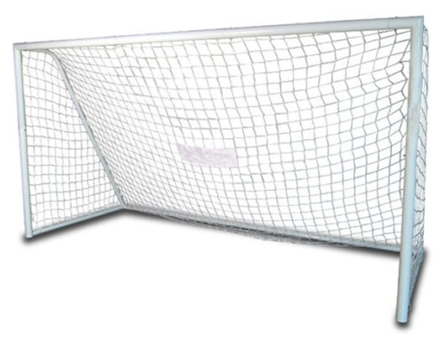
NAUKA UMIEJĘTNOŚCI STRZAŁU DO BRAMKI

Slide 2
Uderzenie wewnętrzną częścią stopy
Nauczanie uderzania:
1. Uderzenie piłki z miejsca do partnera,
2. Uderzenie piłki z doskoku (z jednego kroku),
3. Uderzenie piłki z wolnego biegu (kilka kroków),
4. Uderzenie piłki toczącej się (podanie nogą),
5. Uderzenie piłki podanej przez partnera,
6. Uderzenie piłki z kozła po odbiciu w dwójkach,
7. Uderzenie piłki w dwójkach, poruszając się do przodu, uderzenie z dowolnym przyjęciem piłki nogą bliższą, a uderzenie do partnera nogą dalszą,
8.Uderzenie piłki bez przyjęcia w dwójkach naprzeciw siebie,
9.Uderzenie piłki z powietrza podanej przez partnera rękami,
10.Uderzenie piłki z półwoleja (dorzuconej rękami) do partnera z miejsca, z rozbiegu,
11.Uderzenie kilku piłek do bramki (jedno po drugim).

Slide 3
Uderzenie prostym podbiciem
Nauczanie uderzania:
1. Uderzenie piłki upuszczonej z rąk - do partnera lub o ścianę,
2. Uderzenie piłki upuszczonej z rąk - po koźle,
3. Uderzenie piłki upuszczonej z rąk w biegu - do partnera,
4. Uderzenie piłki dorzuconej łukiem przez partnera,
5. Uderzenie piłki, jak w punkcie 4, ale z dobiegiem,
6. Uderzenie piłki z kozła - do partnera, 7. Uderzenie piłki z powietrza - do partnera (piłka bez upadku na ziemię),
7. Uderzenie piłki upuszczonej z rąk, z półwoleja - do partnera
8.Uderzenie piłki dorzuconej łukiem przez partnera, z półwoleja,
9. Uderzenie piłki leżącej - z miejsca, z jednego kroku (doskoku), z marszu, z dobiegu,
10. Uderzenie piłki toczącej - z własnego podania,
11.Uderzenie piłki toczącej - od strony partnera,
12.Uderzenie piłki bez przyjęcia.

Slide 4
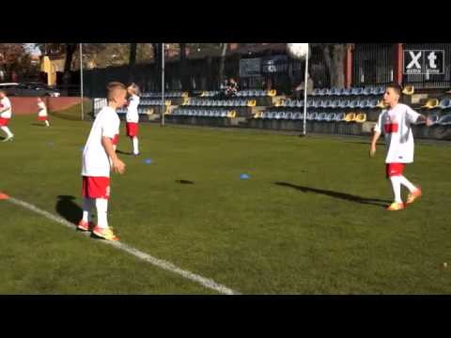
Nauka uderzenia piłki prostym podbiciem
Aby uruchomić filmik proszę włączyć pokaz slajdów a następnie kliknąć pokaz slajdów
Link: https://www.youtube.com/watch?v=Lc1iYYUDAVM

Slide 5
Uderzenie wewnętrznym podbiciem
Nauczanie uderzenia:
1. Uderzenie piłki leżącej - z miejsca, z marszu, z wolnego rozbiegu,
2. Uderzenie piłki leżącej - po dobiegu,
3. Uderzenie piłki leżącej (po podaniu niewysokim łukiem) do partnera
(odległość 10-15 m.),
4. Uderzenie piłki podanej (przez siebie) do przodu, bieg za piłką, uderzenie,
5. Uderzenie (podanej przez siebie) piłki w przód dobieg i uderzenie do partnera oddalonego o 5 - 20 m.,
6. Uderzenie piłki upuszczonej z rąk, po pierwszym koźle, do partnera oddalonego o 5 - 20 m.,
7. Uderzenie piłki z powietrza (podanej z rąk),
8. Uderzenie piłki (dorzuconej rękami przez partnera) z powietrza,
9. Uderzenie (dorzuconej rękami) piłki z półwoleja,

Slide 6
Uderzenie zewnętrznym podbiciem
Nauczanie uderzania:
1. Uderzenie piłki podwieszonej,
2. Uderzenie piłki dorzuconej rękami (zanim spadnie na ziemię) w kierunku partnera,
3. Uderzenie piłki upuszczonej - z krótkiego rozbiegu,
4. Uderzenie piłki upuszczonej - po koźle,
5. Uderzenie piłki podanej rękami przez partnera - po koźle,
6. Uderzenie piłki dorzuconej przez partnera - z powietrza,
7. Uderzenie piłki upuszczonej z rąk - z półwoleja,
8. Uderzenie piłki dorzuconej przez partnera - z półwoleja,
9.Uderzenie piłki leżącej - z miejsca (doskok, uderzenie),
10. Uderzenie piłki leżącej - z marszu, z dobiegu do partnera,
11. Uderzenie piłki toczącej się od partnera - z powrotem do niego,

Slide 7
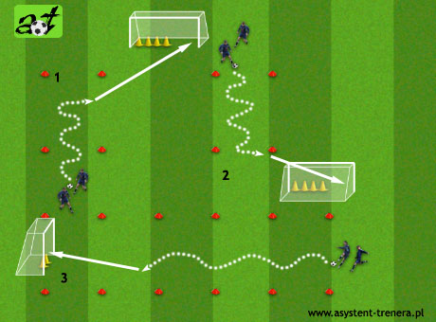
Nauka uderzenia piłki
(wszystkie sposoby)
Zawodnik prowadzi piłkę w oznaczonym korytarzu po lewej stronie bramki i oddaje strzał lewą nogą, celując w prawy róg bramki, nie chroniony przez ustawione w niej pachołki.
Zawodnik prowadzi piłkę korytarzem pomiędzy bramkami i oddaje strzał na drugą bramkę prawą nogą. Ponownie celuje w „długi róg", miejsce nie zasłonięte pachołkami.
Ostatnim zadaniem jest prowadzenie piłki w kierunku bramki i wybór rogu, w który należy oddać strzał.

